Slide 1

Портфолио воспитателя
Луканиной Людмилы Григорьевны
МДОУ «Детский сад № 21
«Умка»
с. Совхоз Боровский
2018

Slide 2
Содержание
1.Визитная карточка
2.Официальные документы
3.Обобщение и распространение собственного опыта
4.Посещение открытых мероприятий ДОУ
5.Участие в методической работе ДОУ
6.Общественная деятельность
7.Самообразование
8.Работа с родителями
9.Результаты педагогического мониторинга
10. Методические пособия
11.Участие детей в конкурсах, выставках
12 . Вклад педагога в развитии детей
13.Поощрения, награды, отзывы

Slide 3
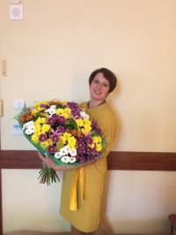
«Визитная карточка»
Луканина Людмила Григорьевна
Дата назначения на должность воспитателя МДОУ « Детский сад № 21« Умка»
Новозыбковское педагогическое училище в1991году по специальности –
учитель начальных классов
Московкий педагогический гуманитарный университет в 2017 году
психолого- педагогическое образование
Образование – высшее
Стаж работы:
Общий- 23года 7 месяцев
Педагогический-15 лет
Стаж в данном дошкольном учреждении – 5 лет
Дата последней аттестации - 02.10.2015 года
Приказ № 229 от 05.10.2015 года

Slide 4
Я, Луканина Людмила Григорьевна, родилась 3 ноября 1972г. на Украине. После окончания школы поступила в Новозыбковское педагогическое училище. Затем работала 7 лет учителем начальных классов. Время шло, и так случилось, что я оказалась в детском саду.
Сначала мне казалось, что профессия учитель и воспитатель очень похожи, но они в корне отличаются друг от друга. Первое время я строила организации учебного процесса как в школе. Детей усаживала на занятиях, соблюдая строгость и дисциплину. Это подходило для детей старшего возраста. Постепенно я стала менять свои принципы и подходы в своей работе с дошкольниками.
Я закончила Московский педагогический государственный университет по специальности педагог -психолог. Я стала понимать, что воспитать – это человек, который должен не только давать детям знание, но и по-матерински окружить заботой, нежностью, лаской и вниманием всех детей. Воспитатель должен развивать крошечные задатки каждого ребенка, выстроить свой образовательный процесс так, чтобы каждый ребенок чувствовал теплоту, заботу и любовь. Работа современного воспитателя складывается не только с детьми, но и с родителями. Только совместная работа воспитателя с родителями может дать хороший результат в воспитании и развитии ребенка. Профессия воспитать - это очень интересная работа. Сейчас в дошкольном образовании очень много различных технологий, которые позволяют выстроить образовательную среду так чтобы сделать ее доступной, современной, познавательной и интересной. Малыши верят и ждут понимания, а ты должен всему соответствовать, стараться быть на высоте. Именно от меня зависит то, какими выйдут в школьную жизнь мои дети. Любовь к себе воспитатель должен заслужить своим трудом, талантом, желанием совершенствоваться, меняться и творить. Я всегда стараюсь объективно оценивать ситуации, рассчитываю на свои способности и возможности, нахожу пути выхода из проблемных ситуаций, анализирую результаты своего труда.
В.А. Сухомлинский писал: «От того, как пройдет детство, кто будет вести ребенка за руку в детские годы, что вложат в его разум и сердце – от этого будет зависеть, каким станет сегодняшний малыш».

Slide 5
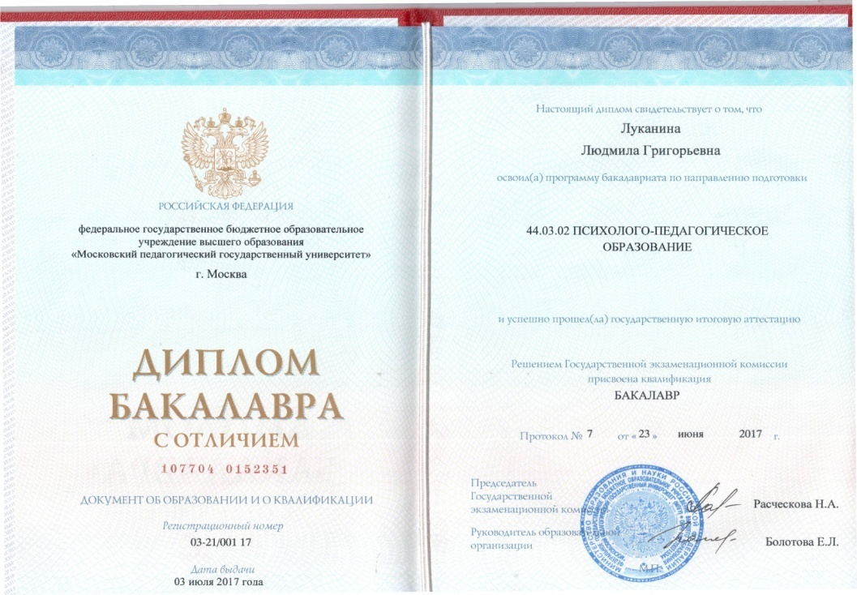
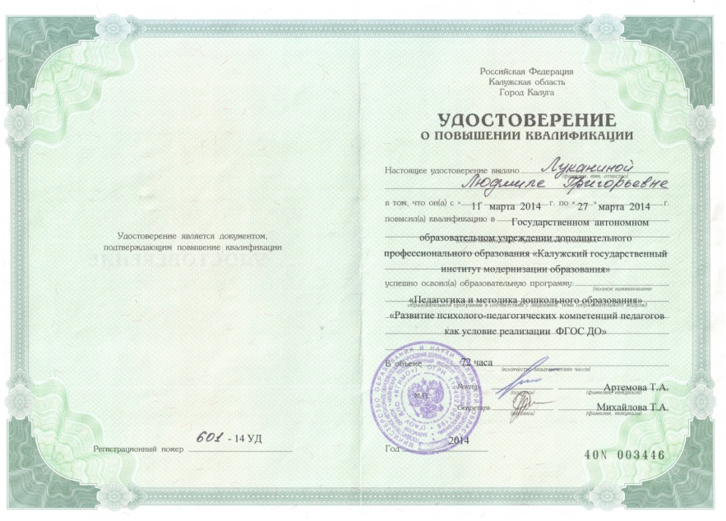
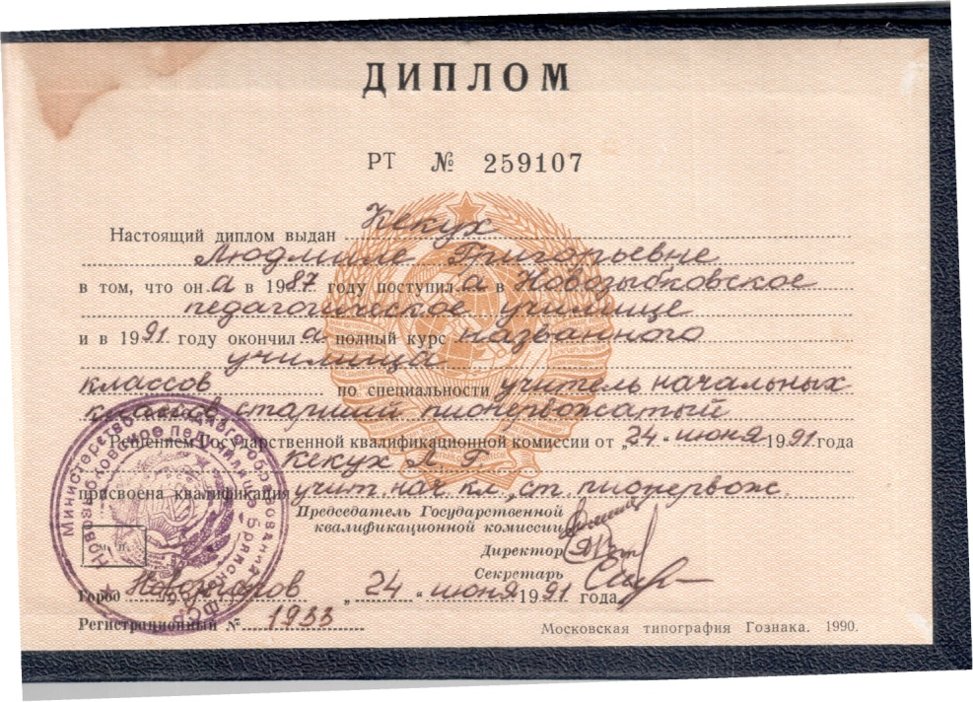
«Официальные документы»
Образование

Slide 6
«Обобщение и распространение собственного опыта»
ООД « Путешествие в космос» -апрель2016
Проект « Осенние, зимние и весенние явления неживой природы » - август2016 - май 2017
ООД познавательное развитие « Воздух – вокруг нас»-ноябрь2016
Физкультурный досуг «Семейные старты» - ноябрь 2016
Праздник – соревнование « Наши папы- самые, самые» - февраль2017
Праздник « Масленица» - февраль 2017
Развлечение « Сороки» - март 2017
Мероприятие « На светофор – зеленый свет» -апрель2017
Праздник «Светлая Пасха» - апрель 2017
Конкурс поделок « Осенняя фантазия» -сентябрь 2017
Развлечение « Осень золотая в гости к нам пришла»- сентябрь 2017
ООД « Олимпийские надежды» ноябрь 2017
Спартакиада « В стране Здоровья». – октябрь 2017
Мероприятие « Моя мамочка» - ноябрь 2017
Праздник к новому году « Проказы старухи Шапокляк» - декабрь 2017
Развлечение к Рождеству « Пришла коляда – отворяй ворота» - январь 2018

Slide 7
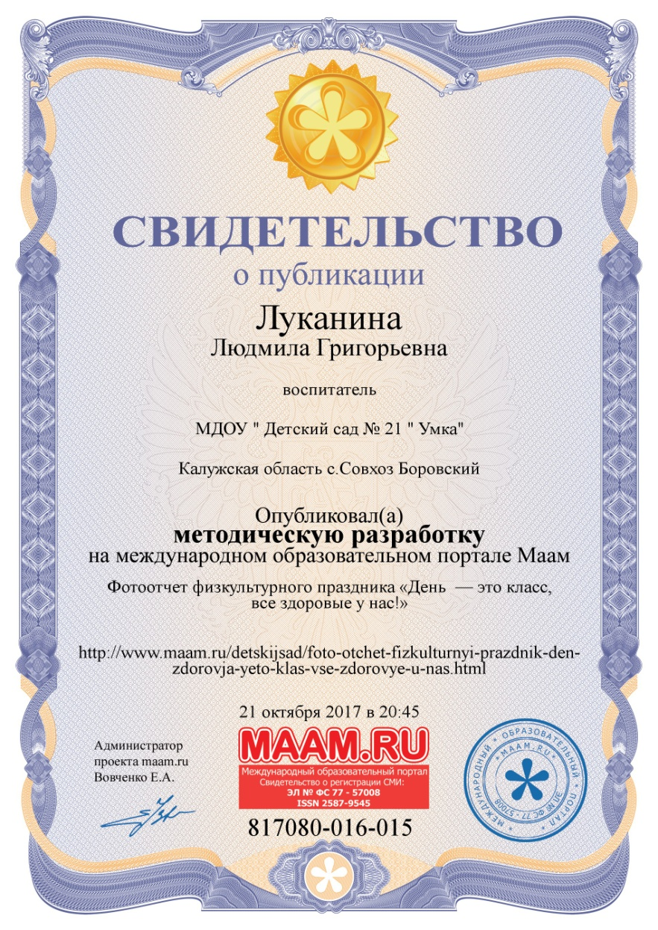
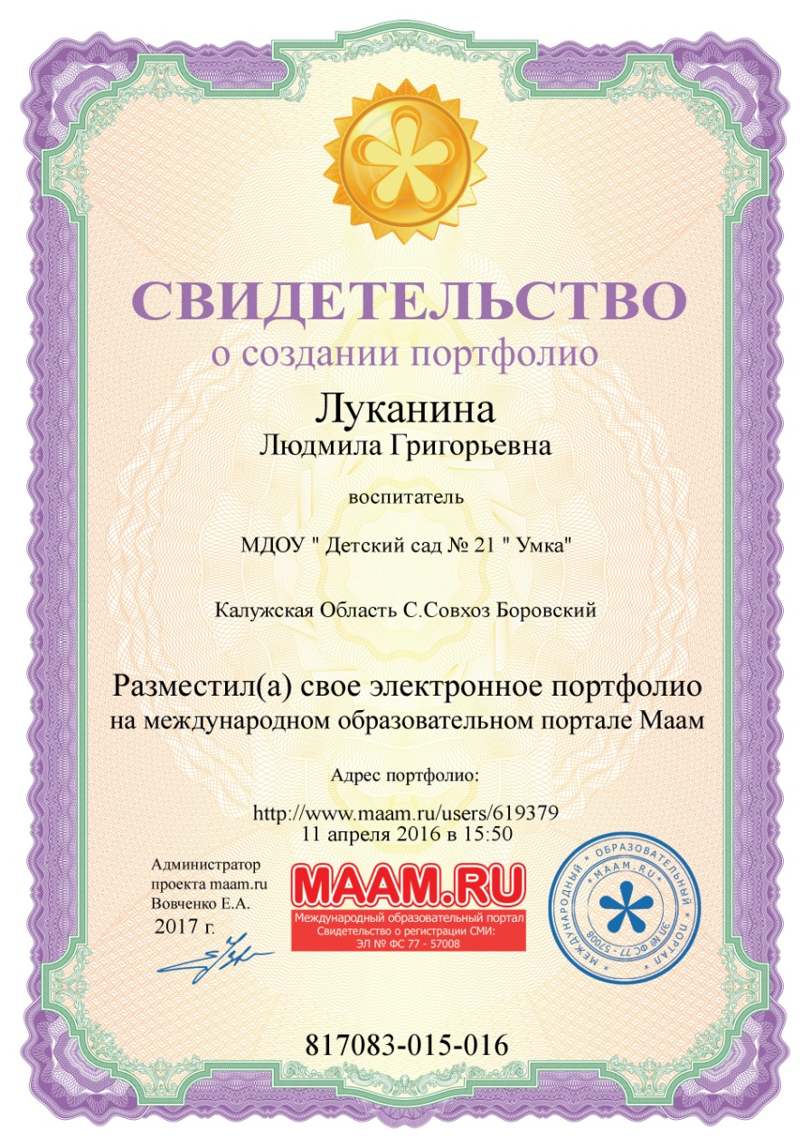
«Обобщение и распространение педагогического опыта»

Slide 8
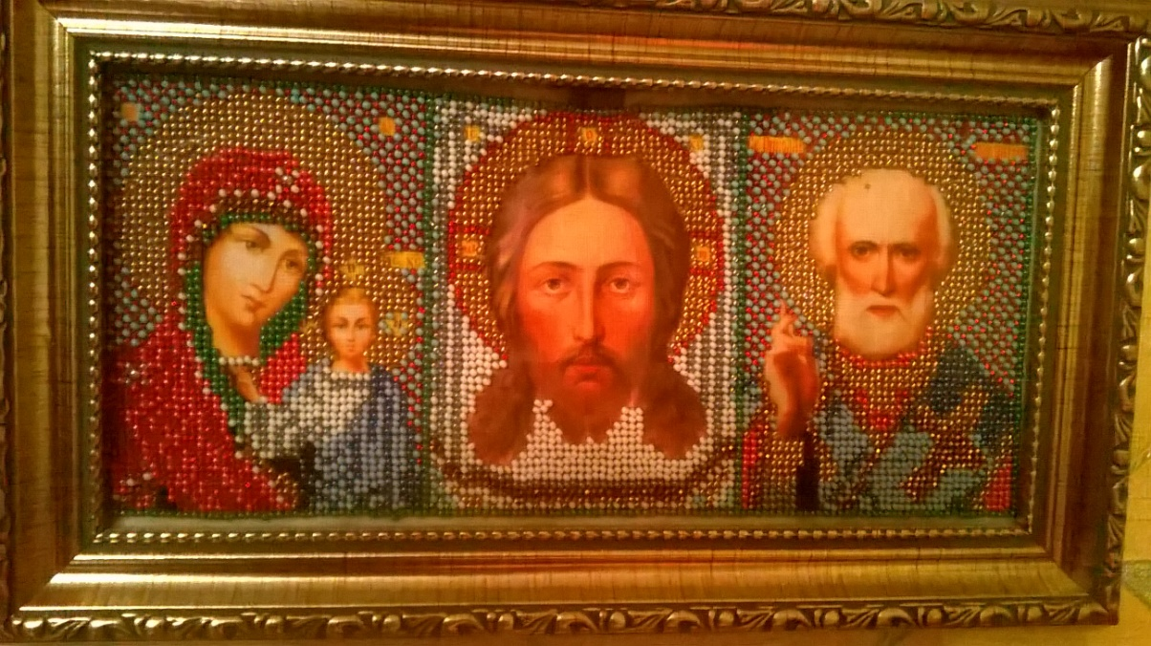
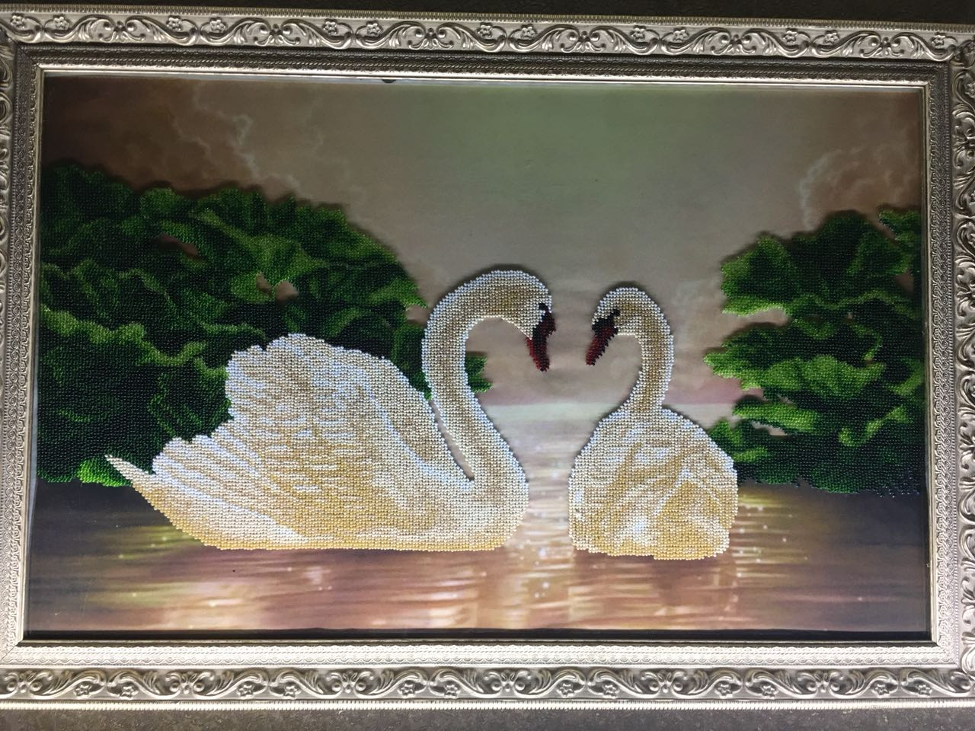
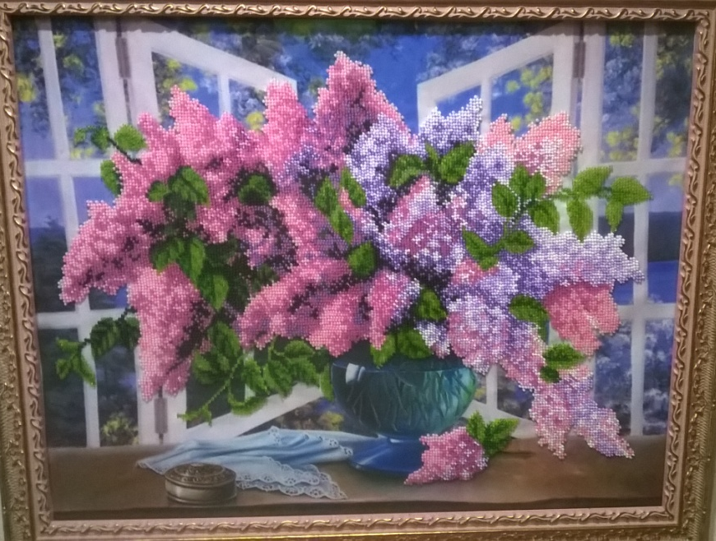
« Мое увлечение »

Slide 9
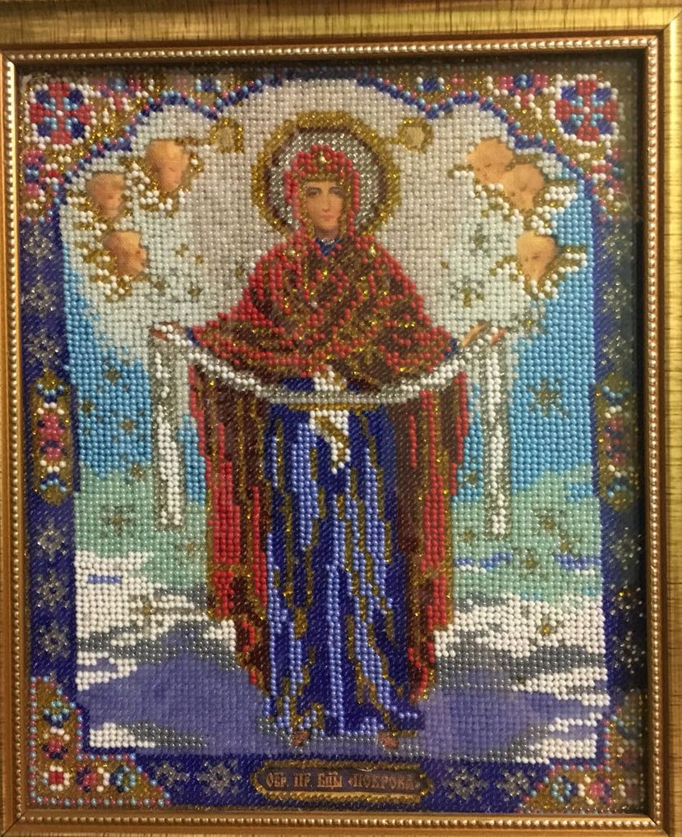
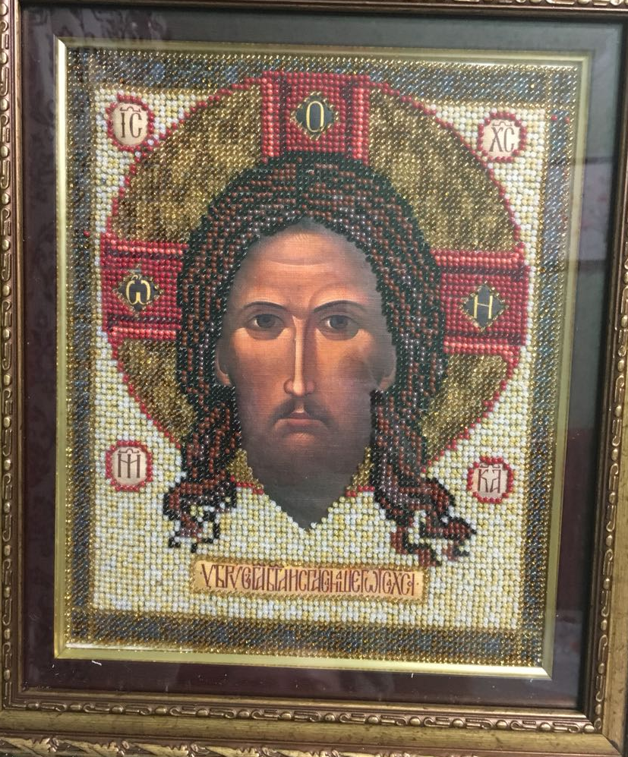
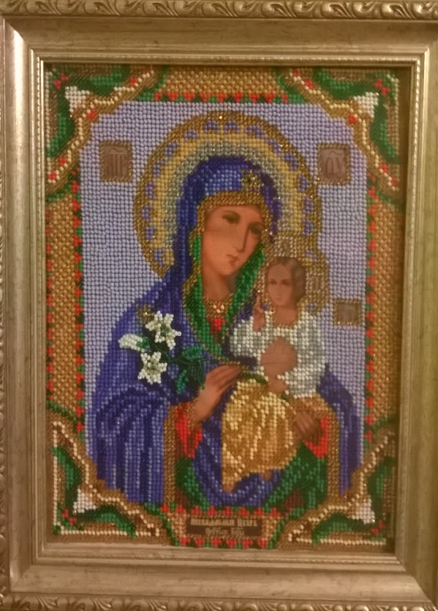
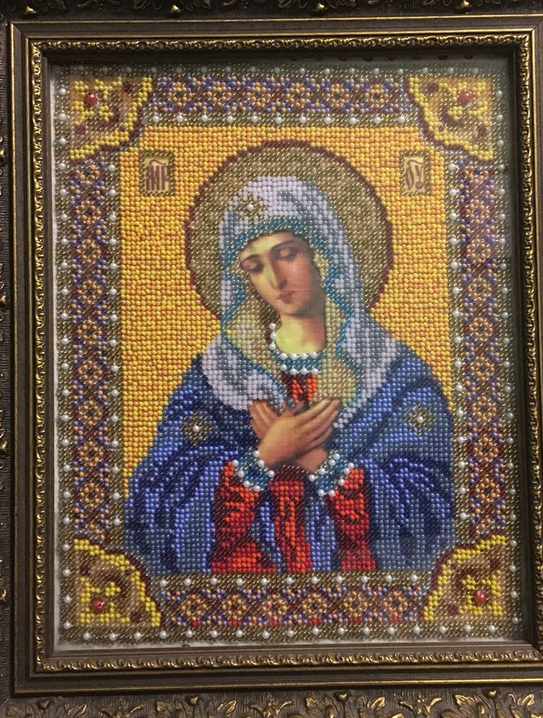
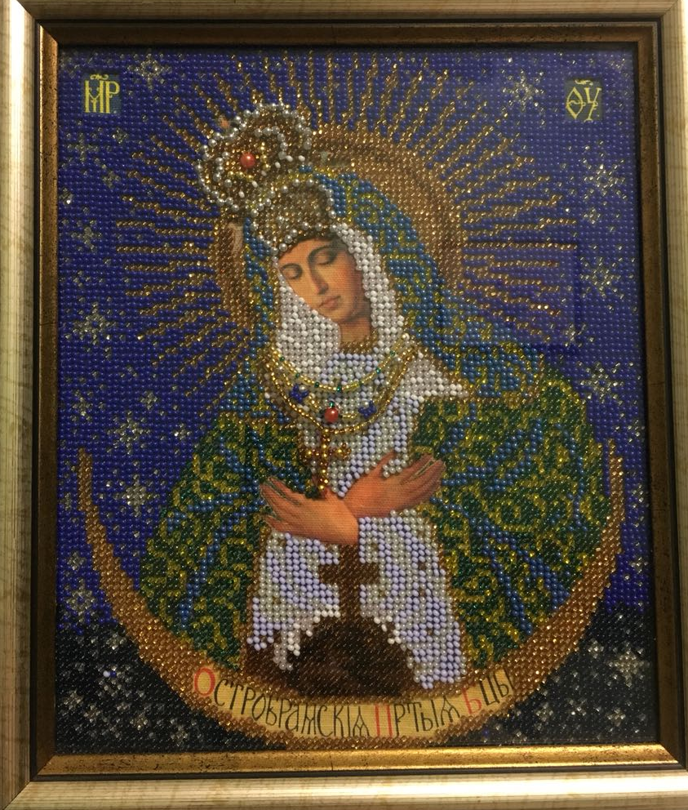
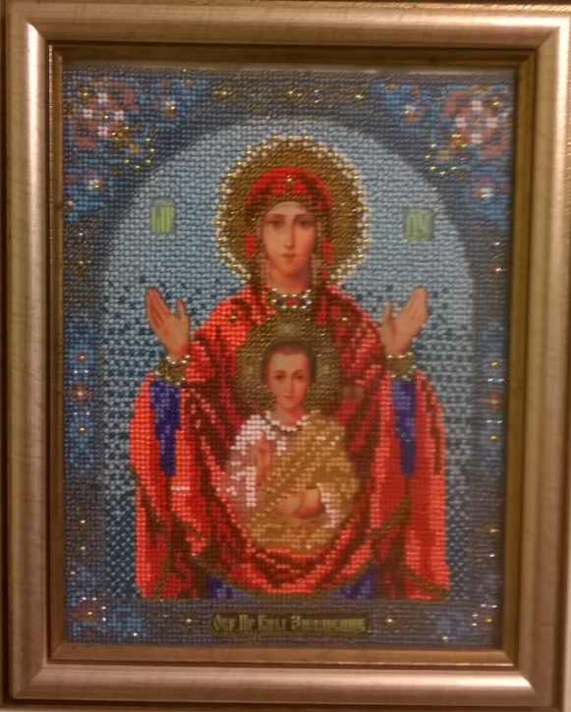
Мое увлечение

Slide 10
«Посещение открытых мероприятий ДОУ»
Учебный год | Тема мероприятия | Кто проводил
2016- 2017 | ООД по развитию речи « Звуковая культура речи [ш] » | Фатеева В.Н.
2016- 2017 | ООД по ИЗО « Рыбки плавают в аквариуме» | Юдаева И.Б.
2016- 2017 | ООД по ФЭМП « В гости к зайчику» | Федулова О.Г.
2017- 2018 | ООД по развитию речи « Звуковая культура речи [з] » | Денисенко Н.Н.
2017- 2018 | ООД по ИЗО « Божья коровка» | Акимова О.Г.
2017- 2018 | Досуг по пожарной безопасности « Огонь - друг» | Юдаева И.Б. Акимова О.Г
2017- 2018 | Опытно- экспериментальная деятельность « Такая разная вода» | Денисенко Н.Н.

Slide 11
« Участие в методической работе ДОУ »
Учебный год | Дата | Тема мероприятия
2016-2017 | февраль | МО «Формы и методы работы в ДОУ по духовно - нравственному воспитанию»
2016-2017 | апрель | Психологический тренинг «Педагогический коллектив – это группа»
2016-2017 | октябрь | Педсовет «Здоровьесберегающие технологии в образовательном процессе в ДОУ»
2017-2018 | октябрь | Общее родительское собрание «Правила поведения взрослого в воспитании детей»
2017-2018 | январь | Педсовет«Дошкольное воспитание – как важнейший период становления духовно- нравственных основ ребенка»

Slide 12
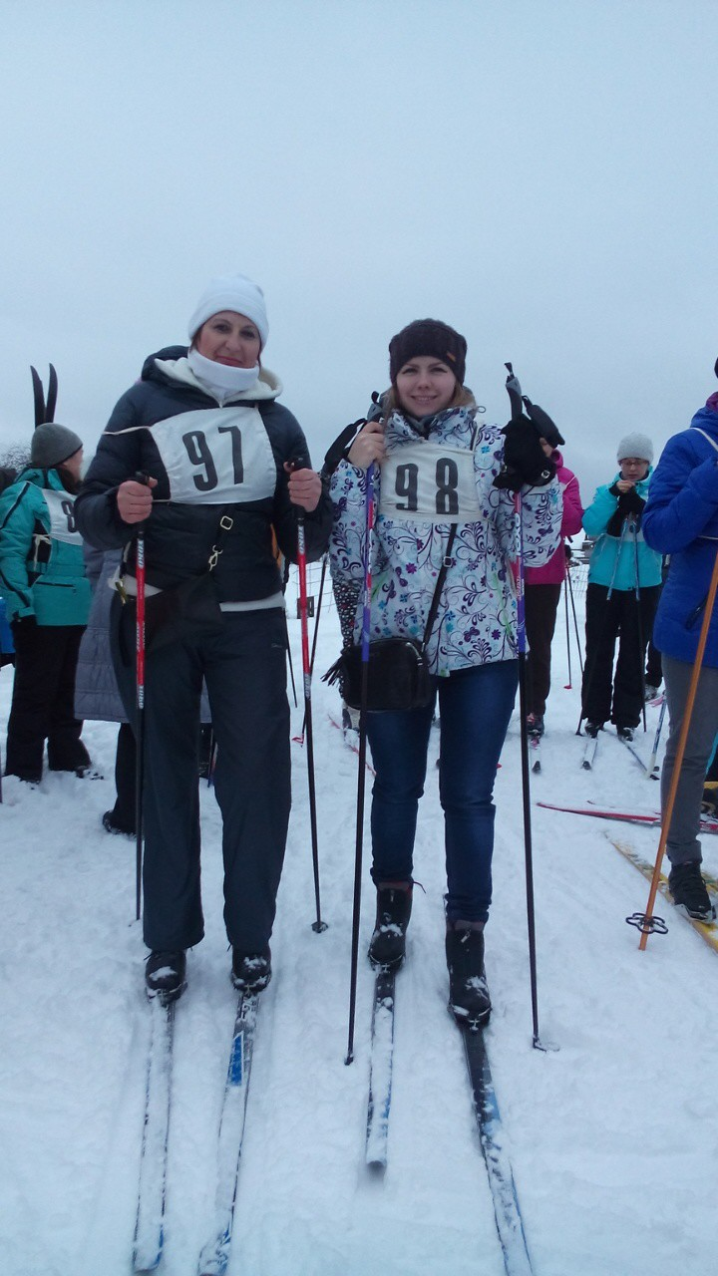

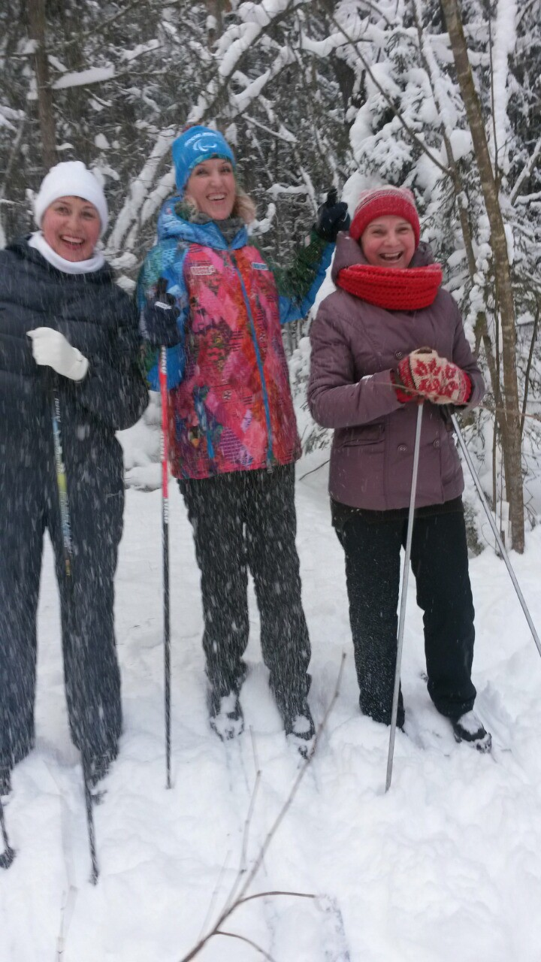
«Общественная деятельность »
Победитель в соревнованиях по лыжным гонкам
среди работников образовательных организаций Боровского района – III место-2017 год

Slide 13
«Самообразование »
Учебный год | Тема работы | Результат
2015- 2016 | « Моя малая Родина» | -Нравственное, -патриотическое воспитание, - развитие коммуникативных навыков
2016-2017 | «Способы и направления поддержки детской инициативы как средство приобщения к социальной действительности » | -Формирование навыков сотрудничества, -развитие познавательной сферы
2017-2018 | «Развитие мелкой моторики рук дошкольников. » | -Улучшилась координация и точность движений руки и глаза, ритмичность; развивается речь, воображение, логическое мышление, произвольное внимание, зрительное и слуховое восприятие, творческая активность.

Slide 14

«Работа с родителями»
№ | Форма
1 | Собрание «Семья на пороге школьной жизни ребёнка» - сентябрь
2 | Анкетирование родителей Тема: «Какой вы родитель?». - октябрь
3 | Папка – передвижка (Новогодние советы, приметы, развлечения, конкурсы т.д.) «Скоро, скоро Новый год!» - декабрь
4 | День открытых дверей « Хотите посмотреть как мы живем? Чем занимаемся?» -октябрь
5 | Круглый стол « Давайте узнавать вместе» - январь
6 | Физкультурно-музыкальный праздник « Папа, мама , я – спортивная семья» - январь
7 | Консультация«Возрастные особенности ребёнка 6-7 лет».ноябрь
8 | Сайт ДОУ рубрика « Родителям»
9 | Родительский уголок тема«Здравствуй, гостья Зима!» декабрь
10 | Участие в создании развивающей среды « Изготовление игр по ПДД» - ноябрь

Slide 15
Результаты педагогического мониторинга детей освоения детьми образовательной программы ДОУ
Результаты мониторинга детского развития
( Сводная таблица результатов тестов в подготовительной группе
сентябрь – май 2016-2017 уч.год , чел.)
Образовательные области ФГОС ДО | Уровень | Социально- коммуникативное развитие | Речевое развитие | Познавательное развитие | Художественно- эстетическое развитие | Физическое развитие
2016- 2017 | н | 2 - | 4 2 | 3 - | - - | - -
Всего детей- 18 человек | с | 12 12 | 14 14 | 14 12 | 15 13 | 14 4
 | в | 4 6 | - 2 | 1 6 | 3 5 | 4 14
Анализ заболеваемости и посещаемости воспитанников в учебном году
Группа в количестве 24 чел.
месяц п/п | 1 | 2 | 3 | 4 | 5 | 6 | 7 | 8 | 9 | 10 | 11 | 12 | итого
2016 | 75% | 70% | 79% | 79% | 78% | 75% | - | 75% | 72% | 83% | 78% | 83% | 77%
2017 | 72% | 69% | 80% | 79% | 80% | 74% | - | 74% | 74% | 74% | 80% | 82% | 76%

Slide 16











«Методические пособия »

Slide 17
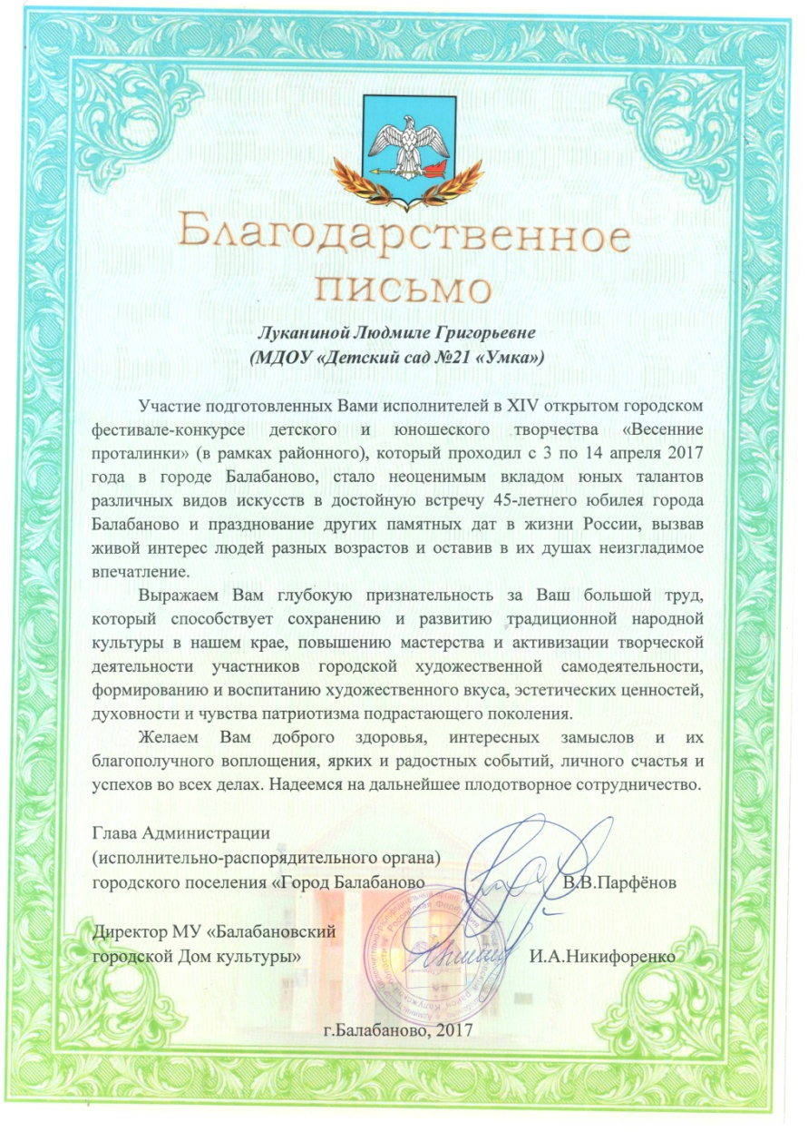
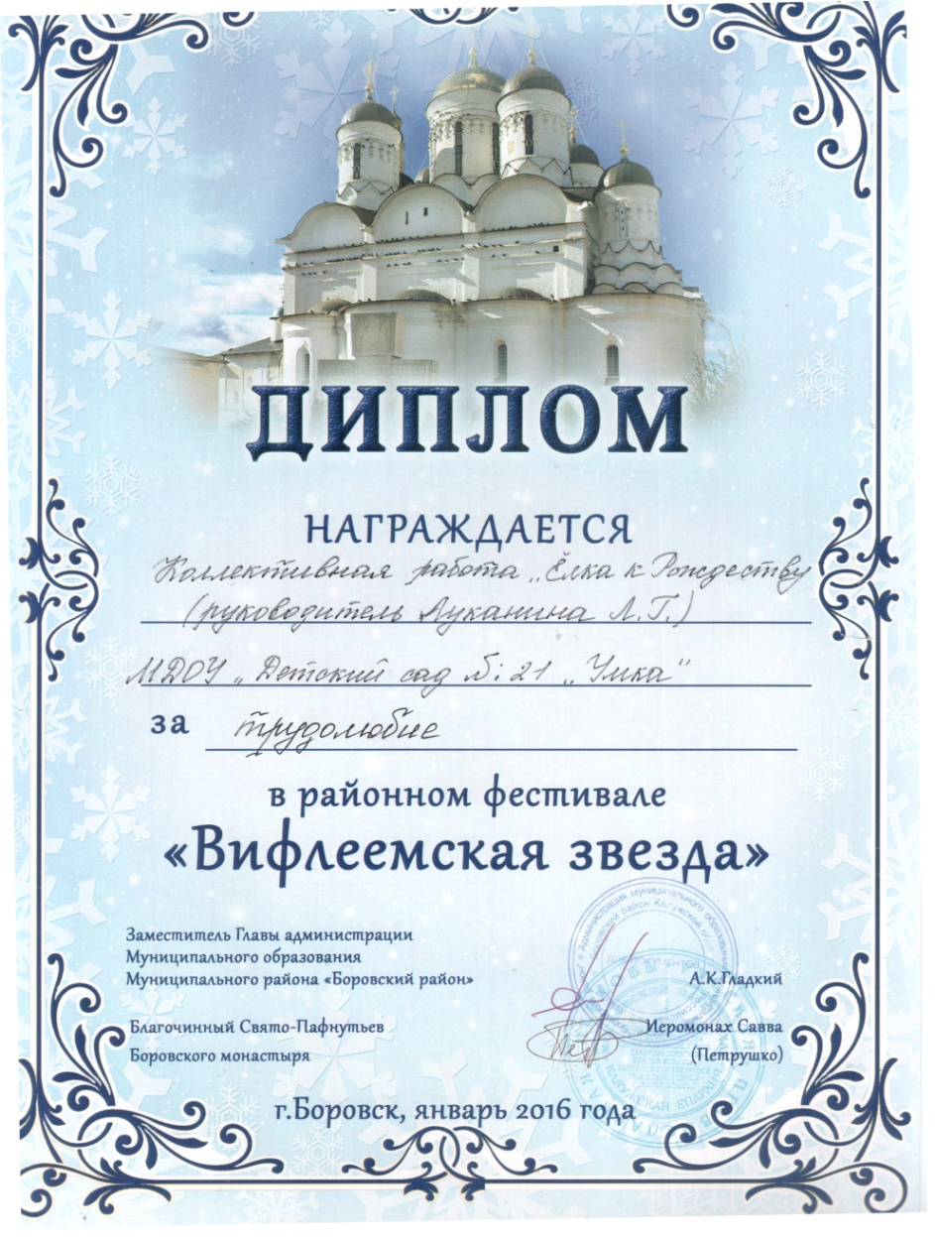
«Участие детей в конкурсах, выставках»

Slide 18
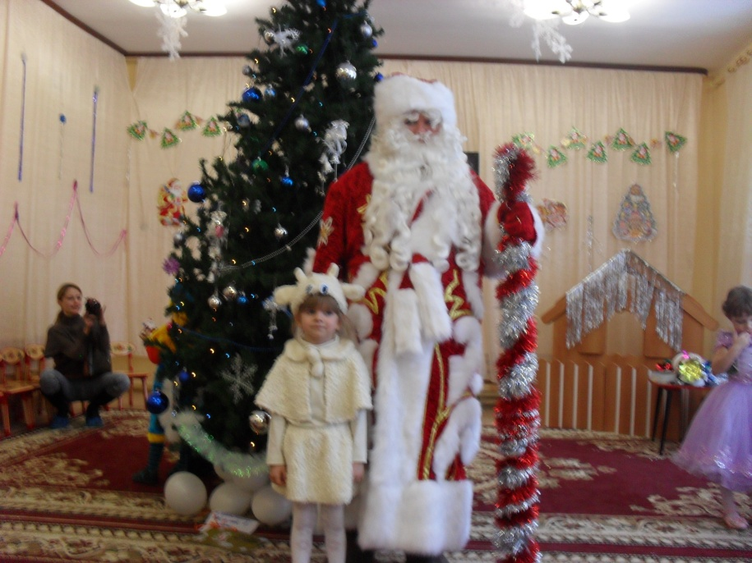
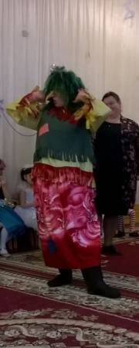
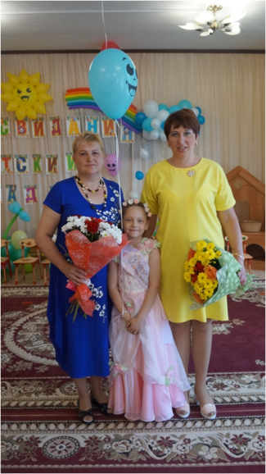
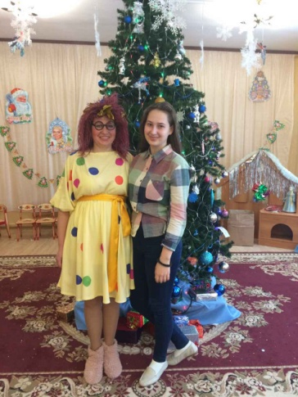
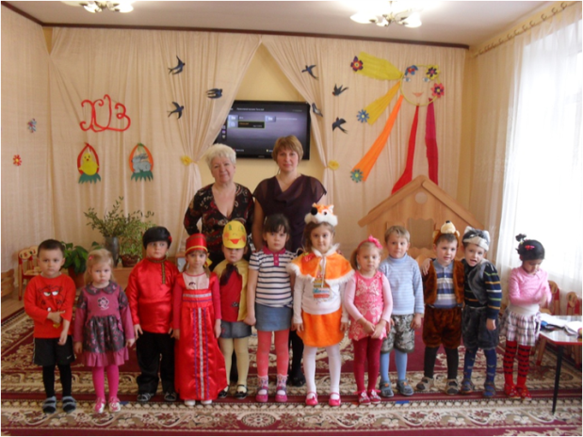
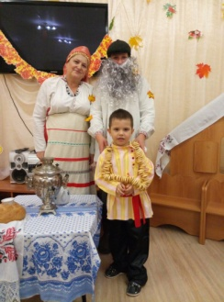
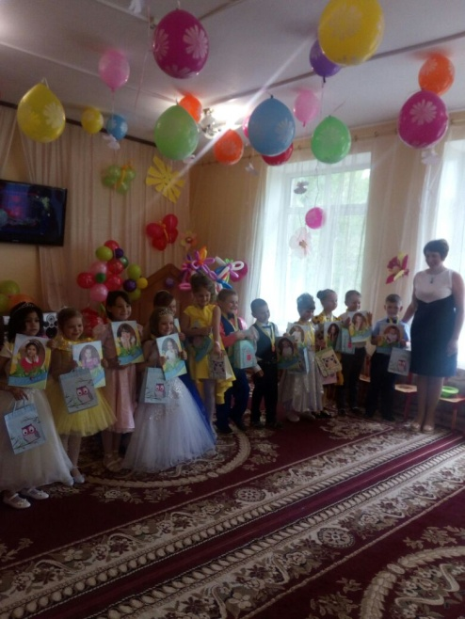
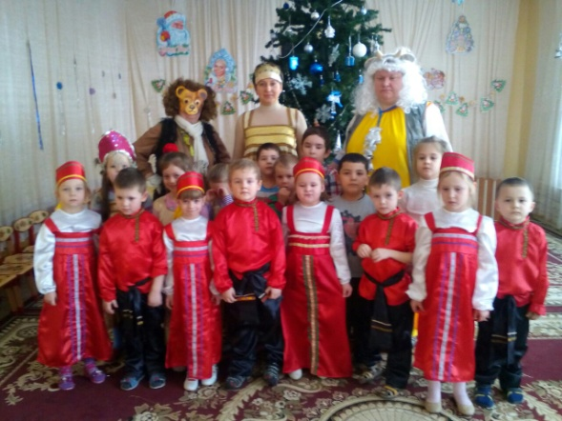
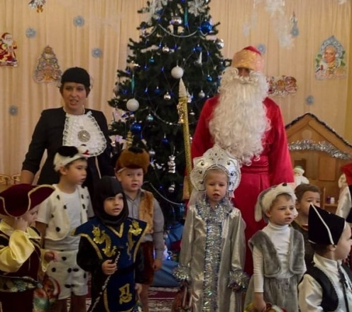
« Вклад педагога в развитии детей»

Slide 19
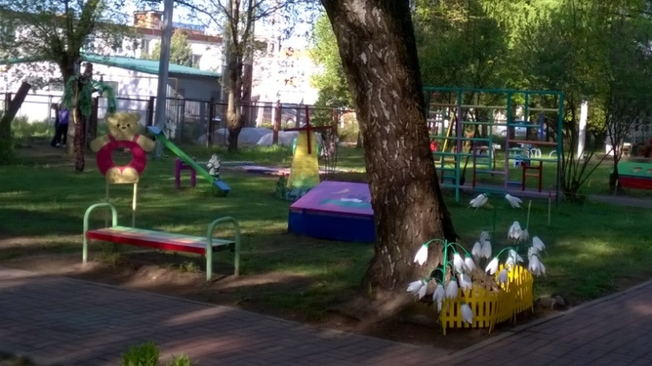
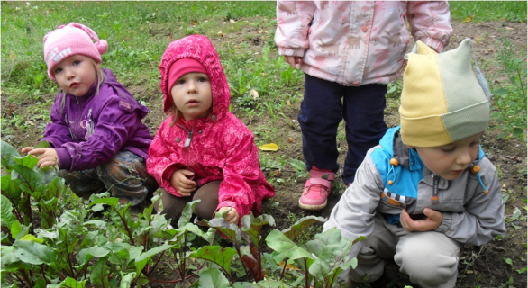
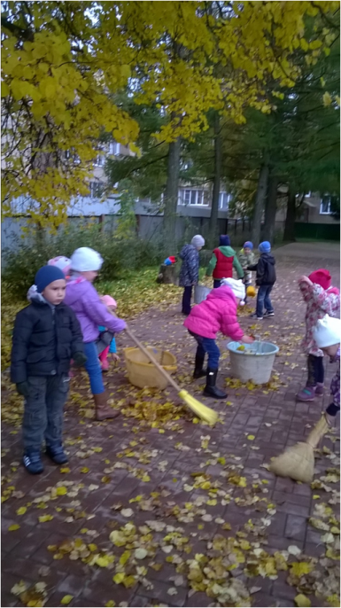
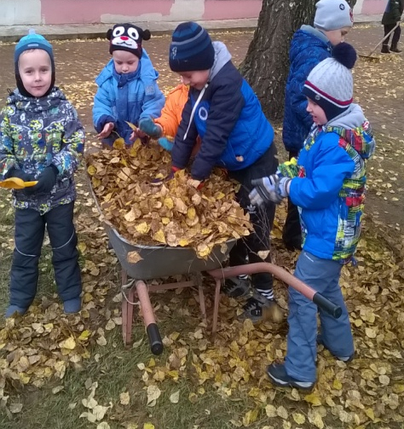
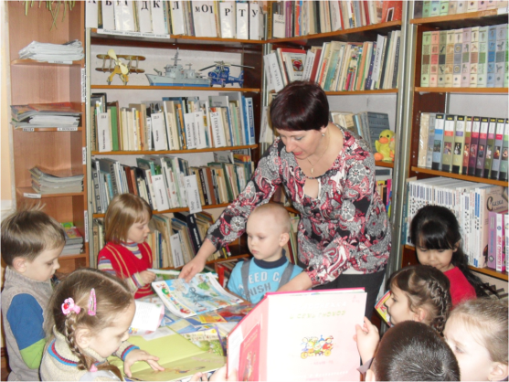
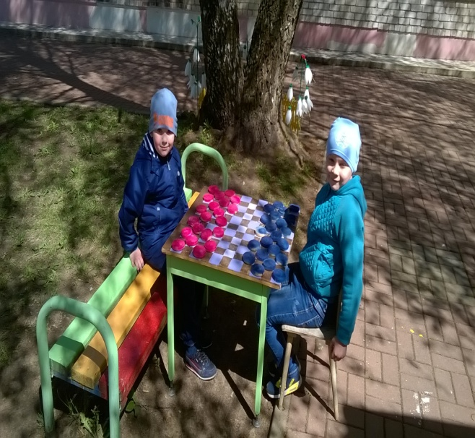
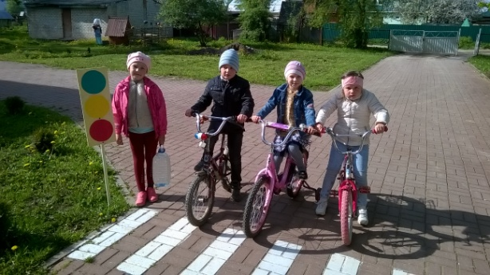
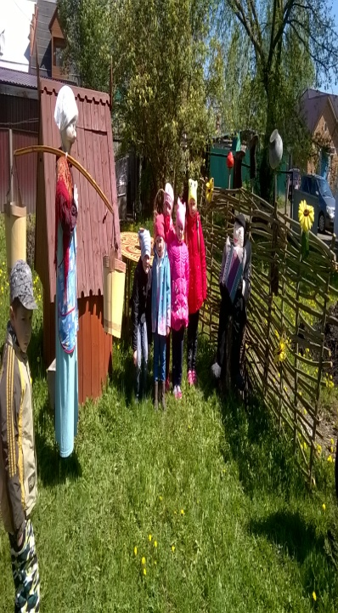
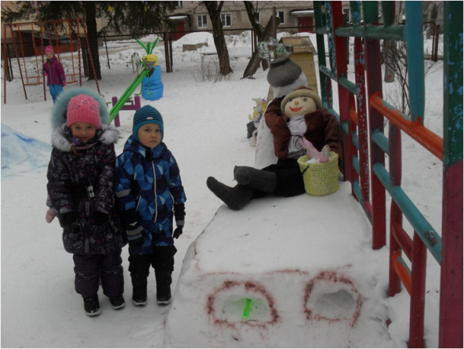
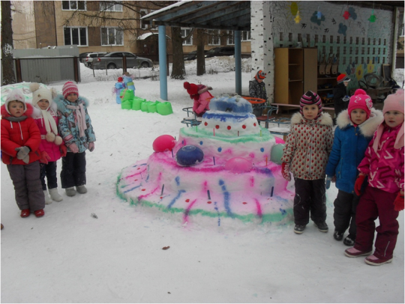
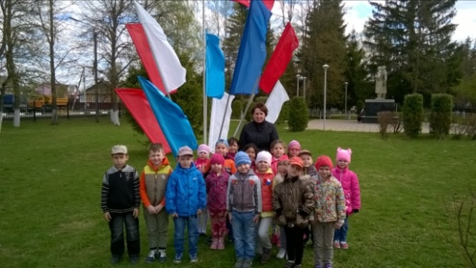
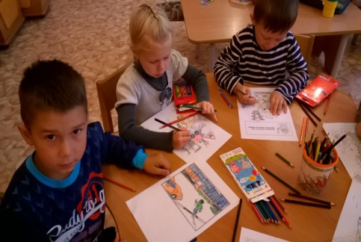

Slide 20
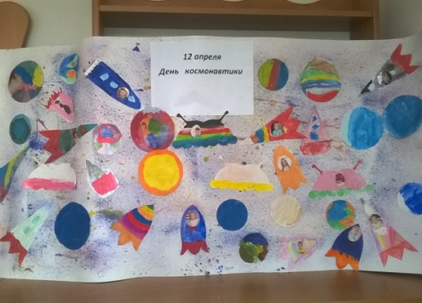
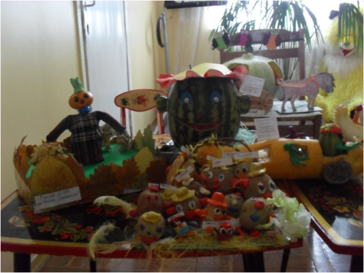
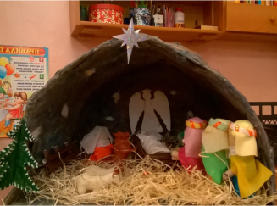
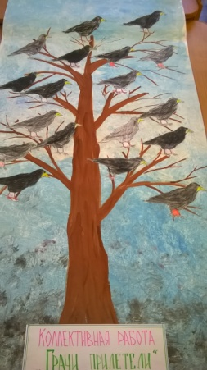
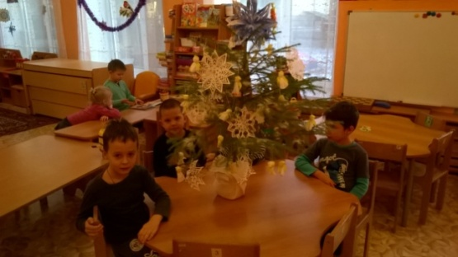
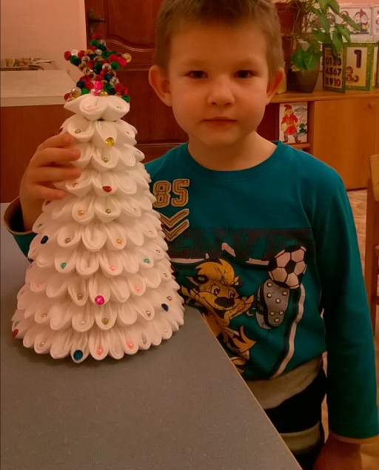
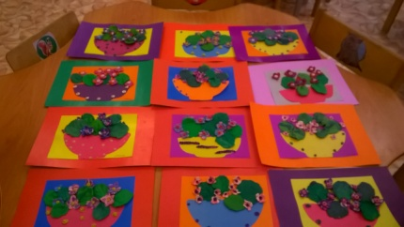
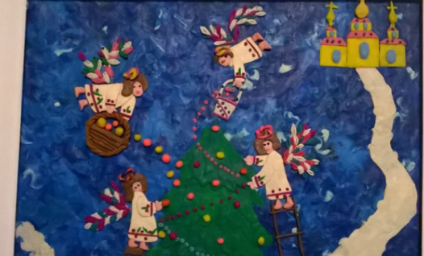
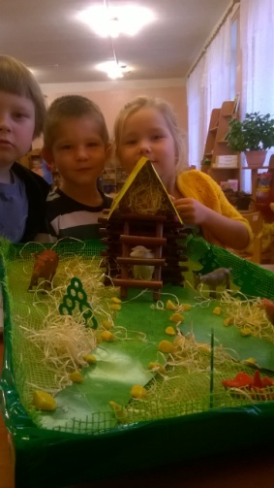
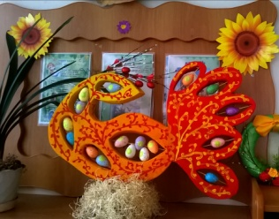


« Наше творчество»

Slide 21






Slide 22




Slide 23





«Наши родители»

Slide 24



« Поощрения, награды, отзывы»
№ | Название документа | Содержание | Кем выдан | Когда
1. | Грамота | Лауреат I-го городского конкурса « Воспитатель года - 2003» | Глава МО « Город Балабаново» Алексеев В.Ф. | Декабрь 2003
2. | Благодарственное письмо | Благодарность за личный вклад в благородное дело воспитания и обучения подростающего поколения ,задобросовестный труд в сфере образования | Глава МО « Город Балабано» В.Г. Соколов Глава администрации « Город Балабано» Г.И. Гурьянов | Октябрь 2005
3. | Благодарственное письмо | Благодарность за высокий профессионализм, добросовестный труд и достигнутые успехи в деле обучения и воспитания дошкольников | Глава Администрации МО МР «Боровский район»Веселов И.Б. | Октябрь 2017

Slide 25






Отзывы

Slide 26
Портфолио воспитателя МДОУ
« Детский сад № 21 «Умка»
Луканиной Людмилы Григорьевны
Калужская область
с.Совхоз Боровский
Ул. Центральная, 7
Тел. 8 910 591 19 41
Lukanina99@mail.ru

